Slide 1

第5章 数组和广义表
——矩阵的压缩存储
计算机科学技术学院武岩 Email: wuyan@cust.edu.cn

Slide 2
本节主要内容
1. 特殊矩阵的压缩存储
2. 稀疏矩阵的压缩存储

Slide 3
特殊矩阵的压缩存储
1、压缩存储：
压缩存储是指为多个值相同的非零元素分配一个存储空间；对零元素不分配空间。
并不是所有的矩阵都可以压缩存储，而是对有规律可循的矩阵可以进行压缩存储。
2、特殊矩阵：
假若值相同的元素或者零元素在矩阵中的分布有一定规律，则称此类矩阵为特殊矩阵。

Slide 4
特殊矩阵的压缩存储
特殊矩阵：
对称阵
三角阵
对角阵

Slide 5
特殊矩阵的压缩存储
1、对称矩阵
若n阶方阵A中的元素满足下述性质：
a_{ij}=a_{ji} 1≤i,j≤n，则称为对称矩阵。
形如：
a₁₁
a₂₂
a₃₃
.
.
.
a_{nn}

Slide 6
特殊矩阵的压缩存储
a₁₁
a₂₁ a₂₂
a₃₁ a₃₂ a₃₃
………………..
a_{n1} a_{n2} a_{n3} ….... a_{nn}
对称阵 A=
按行序为主序：
sa[ ]
a₁₁ | a₂₁ | a₂₂ | a₃₁ | ... | a_{n1} | ... | a_{nn}
k=
0
1
2
3
n(n-1)/2
n(n+1)/2-1
a_{ij}和k之间的对应关系？？？

Slide 7
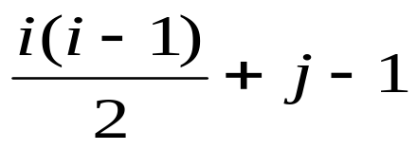

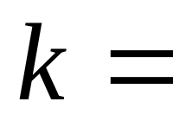
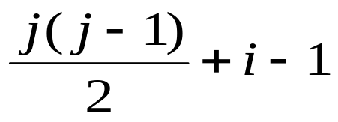

特殊矩阵的压缩存储
a₁₁
a₂₁ a₂₂
a₃₁ a₃₂ a₃₃
………………..
a_{n1} a_{n2} a_{n3} ….... a_{nn}
我们存储的是下三角数据，因此i≥j,对于上半部分i<j情况，因为a_{ij}=a_{ji}，只需i，j对调即可
a₂₃
i=3,j=2可得k=4。
A=
i=2，j=3同理可得k=4
a₁₁ | a₂₁ | a₂₂ | a₃₁ | a₃₂ | ... | a_{ij} | ... | a_{nn}
0
1
2
3
4
...
k
...
...
a_{ij} 在第i行第j列，其前总共的元素个数为
(1+2+...+(i-1))+(j-1)=i(i-1)/2+j-1

Slide 8
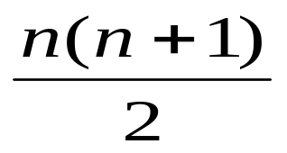
特殊矩阵的压缩存储
2、三角阵
a₁₁
a₂₁ a₂₂
a₃₁ a₃₂ a₃₃
………………..
a_{n1} a_{n2} a_{n3} ….... a_{nn}
仍可以用向量
sa[0..n(n+1)/2]存储，将常量或0存入第一个或最后一个单元。
常数C
或0
下三角阵 A=
a₁₁ a₁₂ a₁₃ ...... a_{1n}
a₂₂ a₂₃ ...... a_{2n}
………………..
a_{n-2n-2}a_{n-2n-1}a_{n-2n}
a_{n-1n-1}a_{n-1n}
a_{nn}
上三角阵 A=
常数
C或0

Slide 9



特殊矩阵的压缩存储
2、三角阵
a₁₁ a₁₂ a₁₃ ...... a_{1n}
a₂₂ a₂₃ ...... a_{2n}
………………..
a_{n-2n-2}a_{n-2n-1}a_{n-2n}
a_{n-1n-1}a_{n-1n}
a_{nn}
对于上三角可以采用列序为主序。
上三角阵 A=
常数
C或0
n(n+1)/2
sa[ ]
a₁₁ | a₁₂ | a₂₂ | a₁₃ | a₂₃ | ... | a_{ij} | ... | a_{nn} | c
k
0
1
2
3
4
...
k
...
n(n+1)/2-1

Slide 10
特殊矩阵的压缩存储
3、对角阵
对角阵:所有非零元都集中在以主对角线为中心的带状区域中，而其他位置的元素都是零。
形如：
0
对角阵 A=
0
主对角阵
三对角阵
五对角阵

Slide 11

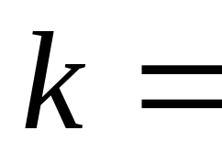


特殊矩阵的压缩存储
3、对角阵
0
a₁₁ a₁₂
a₂₁ a₂₂ a₂₃
a₃₂ a₃₃ a₃₄
a_{n-1n-2}a_{n-1n-1}a_{n-1n}
a_{nn-1} a_{nn}
只有第一行和最后一行包含两个元素，剩下的行均包含三个元素。
三对角阵 A=
0
以行序为主序：
sa[ ]
a₁₁ | a₁₂ | a₂₁ | a₂₂ | a₂₃ | ... | a_{ij} | ... | a_{nn}
0
1
2
3
4
...
k
...
...

Slide 12
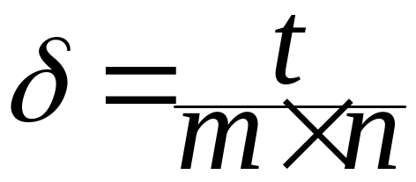
稀疏矩阵的压缩存储
以上讲解的是元素分布都有一定的规律，从而我们都将其压缩存储到一维数组中，并找到每个矩阵元素下标（i，j）和数组中位置k的对应关系。
若非零元很少，而且分布没有一定的规律，如何来存储呢？？
稀疏矩阵：
非零元较零元少，且分布没有一定规律。
稀疏因子:
假设 m 行 n 列的矩阵含 t 个非零元素，则称
非零元素个数
稀疏因子
总元素个数
通常认为 δ ≤ 0.05 的矩阵为稀疏矩阵。

Slide 13
稀疏矩阵的压缩存储
1、三元组顺序表
2、行逻辑链接的顺序表
3、十字链表

Slide 14
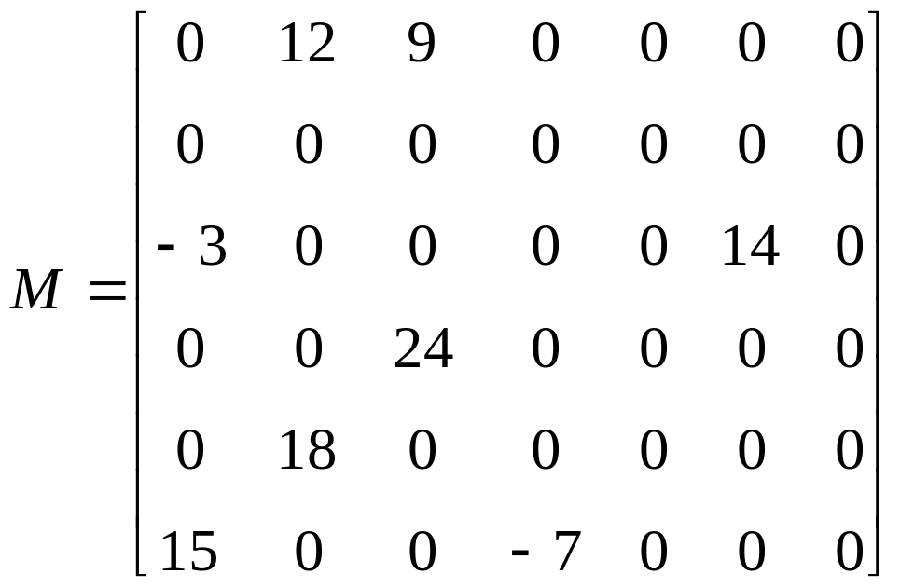
稀疏矩阵的压缩存储
1、三元组顺序表
可由三元组表((1,2,12),(1,3,9),(3,1,-3),
(3,6,14),(4,3,24),(5,2,18),
(6,1,15),(6,4,-7))和矩阵
维数（6,7）唯一确定

Slide 15
稀疏矩阵的压缩存储
1、三元组顺序表
#define MAXSIZE 12500
typedef struct {
int i, j; //该非零元的行标和列标
ElemType e; // 该非零元的值
} Triple; // 三元组类型
typedef struct {
Triple data[MAXSIZE + 1]; // data[0]未用
int mu, nu, tu; // 矩阵的行数、列数及非零元个数
} TSMatrix; // 稀疏矩阵类型

Slide 16
稀疏矩阵的压缩存储
例如：
struct TSMatrix M;
i | j | e
1 | 2 | 12
1 | 3 | 9
3 | 1 | -3
3 | 6 | 14
4 | 3 | 24
5 | 2 | 18
6 | 1 | 15
6 | 4 | -7
M.data[0]
M.data[1]
M.data[2]
M.data[3]
M.data[4]
M.data[5]
M.mu=6;
M.nu=7;
M.tu=8;
M.data[6]
M.data[7]
M.data[8]

Slide 17
稀疏矩阵的压缩存储
2、行逻辑链接的顺序表
为了便于对矩阵中任意一行非零元素进行操作，对三元组顺序表结构进行修改，增加一个量来记录每一行非零元在三元组表中的位置，这种“带行链接信息”的三元组表称为行逻辑链接的顺序表。
typedef struct {
Triple data[MAXSIZE + 1];
int rpos[MAXRC + 1]; // 各行第一个非零元的位置表
int mu, nu, tu;
} RLSMatrix; // 行逻辑链接顺序表类型

Slide 18

稀疏矩阵的压缩存储
例如：
struct RLSMatrix M;
i | j | e
1 | 2 | 12
1 | 3 | 9
3 | 1 | -3
3 | 6 | 14
4 | 3 | 24
5 | 2 | 18
6 | 1 | 15
6 | 4 | -7
M.data[0]
M.data[1]
M.data[2]
M.data[3]
M.data[4]
行 | 0 | 1 | 2 | 3 | 4 | 5 | 6
rpos[] |  | 1 | 3 | 3 | 5 | 6 | 7
M.data[5]
M.data[6]
M.mu=6;M.nu=7;M.tu=8;
M.data[7]
M.data[8]

Slide 19
稀疏矩阵的压缩存储
3、十字链表
当矩阵中的非零元涉及插入删除操作时，就不宜采用顺序存储结构，应采用链式存储结构。
那么，每个非零元素应采用的结点结构应包含哪些信息呢？？
元素所在行
i
j
e
非零元素值
元素所在列
down
right
用以链接同一列中
下一个非零元指针
用以链接同一行中下一个非零元指针

Slide 20
稀疏矩阵的压缩存储
结点定义为：
Typedef struct OLNode{
int i, j; //非零元素的行和列下标
ElemType e; //非零元素的值
struct OLNode *right, *down;
//所在行表和列表的后继链域
}OLNode; *Olink;
十字链表存储定义为：
Typedef struct {
Olink *rhead, *chead; // 行和列链表头指针向量基址
int mu,nu,tu; //行数、列数、非零元个数
} CrossList;

Slide 21
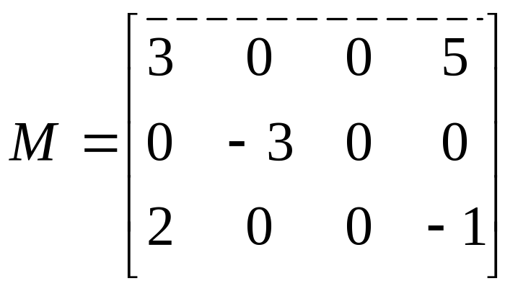
稀疏矩阵的压缩存储
例如：
M.chead 1 2 3 4
^
^
^
^
M.rhead
1
1
3
4
1
5
^
1
2
3
p
q
p
q
struct CrossList M;
2
2
-3
^
输入m,n,t:3,4,5
元素：i=1，j=4，e=5；
i=1，j=1，e=3；
i=3，j=1，e=2；
i=3，j=4，e=-1；
i=2，j=2，e=-3；
p
3
1
2
3
4
-1
^
p
q
p

Slide 22
稀疏矩阵的压缩存储
Status CreateSMtrix_OL(CrossList &M){
if(M) free(M);
scanf(&m,&n,&t);
M.mu=m; M.nu=n; M.tu=t;
M.rhead=(Olink*)malloc((m+1)*sizeof(Olink))；
M.chead=(Olink*)malloc((n+1)*sizeof(Olink))
M.rhead[ ]=M.chead[ ]=NULL;
for(scanf(&i,&j,&e); i!=0; scanf(&i,&j,&e)){
p=(OLNode*)malloc(sizeof(OLNode))；
p->i=i; p->j=j; p->e=e;
if (M.rhead[i]==NULL||M.rhead[i]->j>j){
p->right=M.rhead[i]; M.rhead[i] =p;}
设置稀疏矩阵的行数，列数，非零元个数
申请列头指针数组
申请行头指针数组
读入元素的行值，列值和元素值
插入到i行第一个位置

Slide 23
稀疏矩阵的压缩存储
else{
for(q=M.rhead[i]; (q->right)&&(q->right->j<j); q=q->right);
p->right=q->right;q->right=p;}
if(M.chead[j]==NULL||M.chead[j]->i>i){
p->down=M.chead[j]; M.chead[j] =p;}
else{
for(q=M.chead[j];(q->down)&& q->down->i<i; q=q->down);
p->down=q->down;q->down=p;}
}//end for
Return Ok;
}//CreateSMtrix_OL
插入q的后面
插入j列的第一个位置
插入q的后面

Slide 24
稀疏矩阵的压缩存储
十字链表的特点：
①每行非零元素通过right域链接成一个线性链表；
②每列非零元素通过down域也链接成一个线性链表。
即每个非零元素既是行链表中的一个结点；又是列链表中的一个结点，整个矩阵构成了一个十字交叉的链表，故称这样的存储结构为十字链表。

Slide 25
小结
掌握对特殊矩阵（对称阵、三角阵、对角阵......）如何进行压缩存储，并能导出采用某种压缩存储时下标变换公式。
理解稀疏矩阵的三种压缩存储方法（三元组顺序表、行逻辑链接顺序表、十字链表）的特点和适用范围。

Slide 26
习题
1、设有一个10阶的对称矩阵A，采用压缩存储方式，以行序为主存储，a_{1,1}为第一元素，其存储地址为1，每个元素占一个地址空间，则a_{8,5}的地址为（ ）。
A. 13 B. 33 C. 18 D. 40
B
2、有一个100*90的稀疏矩阵，元素为整型，非0元素有10个，设每个整型数占2字节，则用三元组表示该矩阵时，所需的字节数是（ ）。
A. 60 B. 18006 C. 18000 D. 66
D

